Slide 1
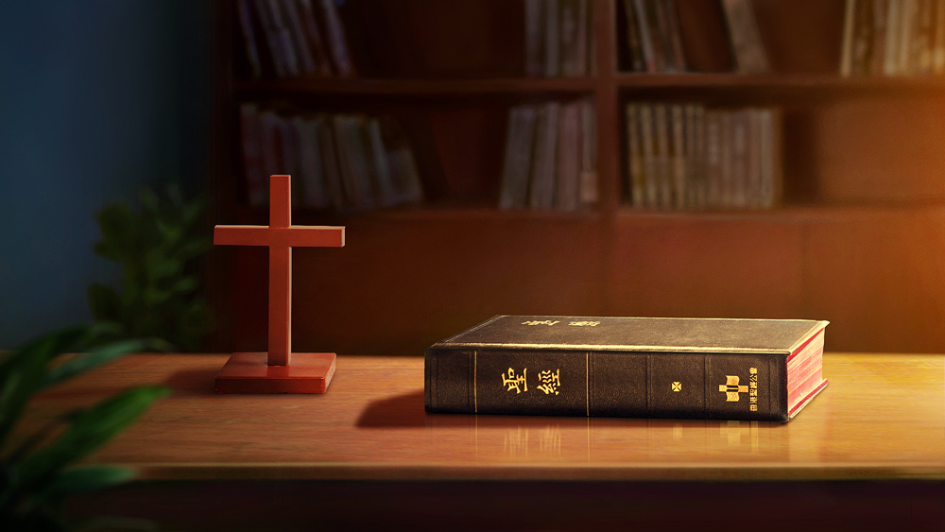
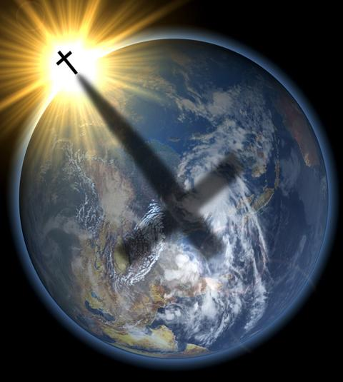
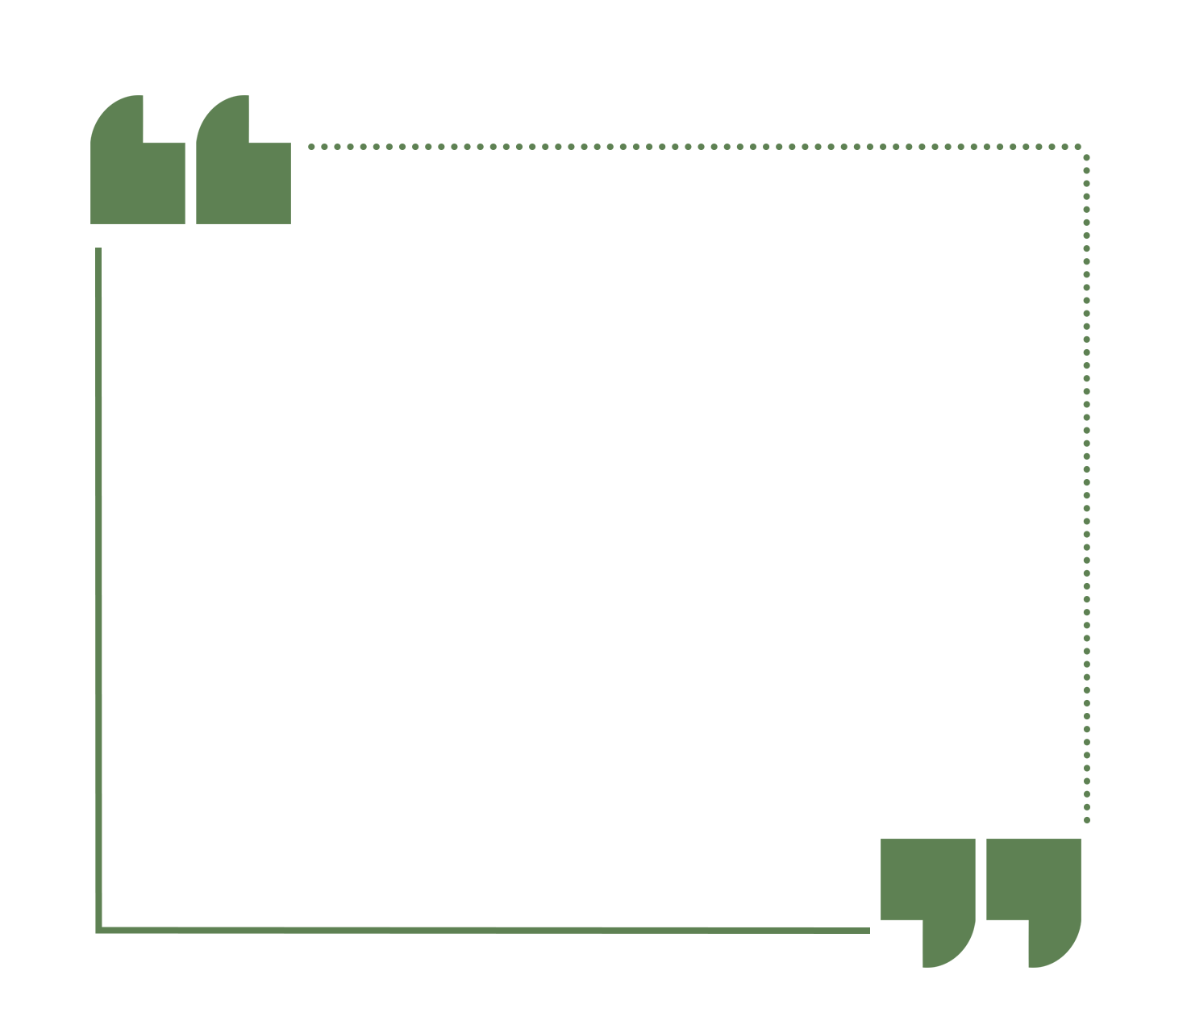
怎么知道圣经
的神是真神？
罗马书1:20
第18课

Slide 2
您的快递到了！
Notes:
叮咚！您的快递到了！你满怀期待地打开门，一看，一个快递员扛来了一个比自己大数十倍的包裹，一边核对门牌号，一边跟你打招呼。这个快递员叫驱动蛋白。这些蛋白天天穿梭在你的细胞里，就像在城市里运送物资的快递小哥一样。

Slide 3
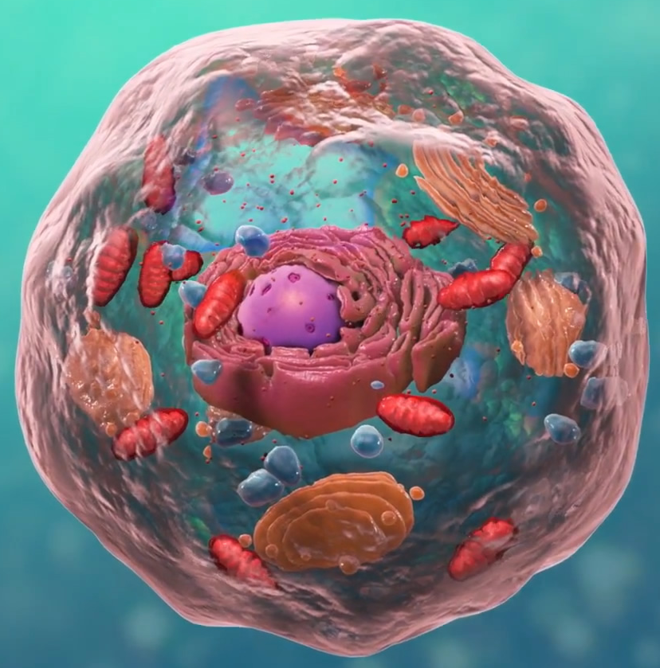

比城市更复杂的细胞，是怎么来的？
请把你认为正确的答案写在括号里
（ ）
氨基酸演变来的
生命体自己设计的
创造者创造的
C
Notes:
那么，复杂如城市的细胞是怎么来的呢？请把你认为正确的答案写在括号里：
氨基酸演变来的
生命体自己设计的
创造者创造的
答案是(P 击）C.创造者创造的。你选对了吗？

Slide 4
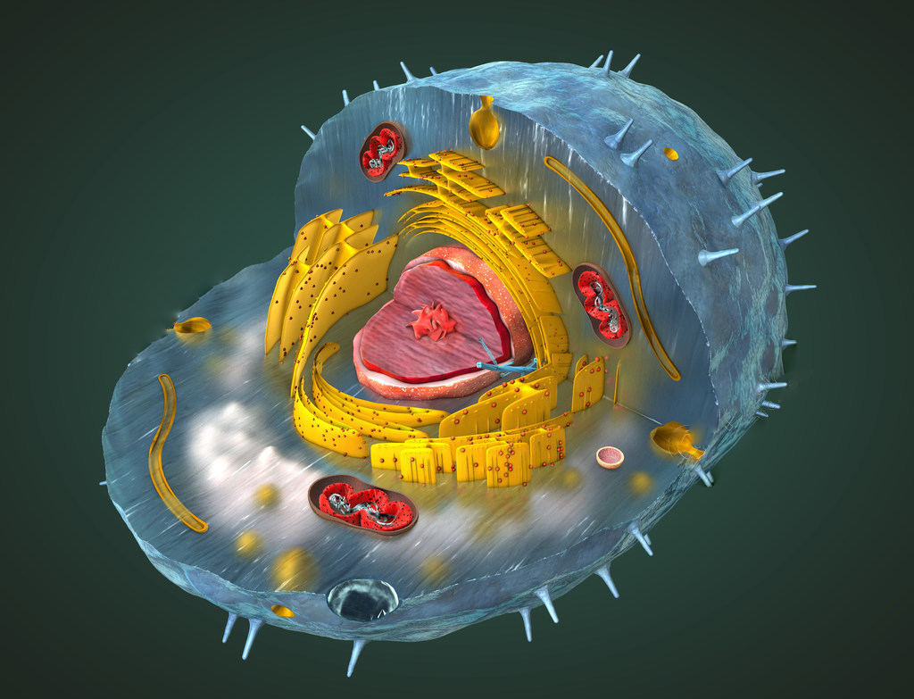
证实圣经是真理的第一个步骤：
大自然
1
罗马书1:20
自从造天地以来，神的永能和神性是明明可知的，虽是眼不能见，但借着所造之物就可以晓得，叫人无可推诿。
第一：自然界证实了存在一位超自然的、非物质的、全能的创造者
Notes:
经过前面课程的学习，我们知道这个复杂精妙的宇宙一定有一位创造者。正如圣经所说的，我们一起来读:
(P 击）罗马书1:20 自从造天地以来，神的永能和神性是明明可知的，虽是眼不能见，但借着所造之物就可以晓得，叫人无可推诿。

Slide 5
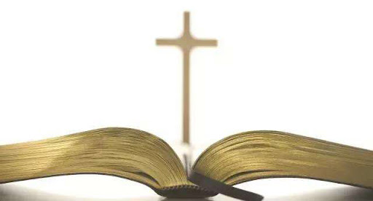
这位创造者是谁？
你把认为正确的答案写在括号里。
（ ）
穆罕默德的真主
地外智慧
圣经中的耶和华神
观音菩萨
不知道
C
Notes:
好了，既然存在一位创造者，这位创造者究竟是谁呢？
穆罕默德的真主
地外智慧
圣经中的耶和华上帝
观音菩萨
不知道
答案是(P 击）C. 圣经中的耶和华上帝。非常正确，你们都会选圣经中的耶和华上帝。那么，我们怎么能证明这一点呢？

Slide 6
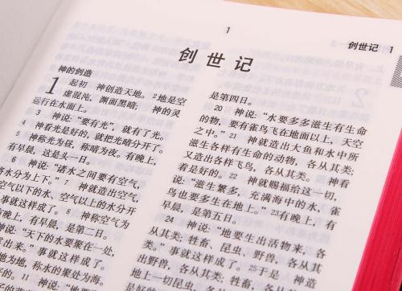
圣经中的神是创造者
创世记1:1 起初，神创造天地。
Notes:
你或许会说，圣经第一句话不就告诉我们了吗？是上帝创造天地呀。
创世记1：1起初，上帝创造天地。
没错，而且圣经还在其他地方不断地强调，耶和华上帝是宇宙的创造者。

Slide 7
启示圣经的神是创造者
以赛亚书45:18 创造诸天的耶和华，制造成全大地的神，他创造坚定大地，并非使地荒凉，是要给人居住。他如此说：“我是耶和华，再没有别神！ “
Notes:
以赛亚书45:18创造诸天的耶和华，制造成全大地的神，他创造坚定大地，并非使地荒凉，是要给人居住。他如此说：“我是耶和华，再没有别神！
圣经强调耶和华是创造者，又说他是独一无二的神。

Slide 8
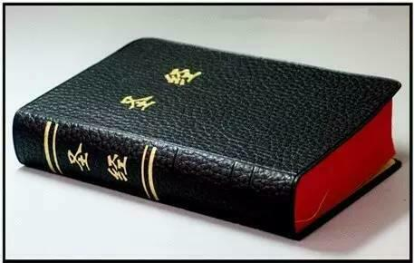
怎么知道圣经就是对的呢？ 怎么知道圣经就是创造者的启示呢？ 怎么知道圣经的神就是创造宇宙的神？
Notes:
那么问题就来了。我们怎么知道圣经就是对的呢？怎么知道圣经就是创造者的启示呢？怎么知道圣经的神就是创造宇宙的神？

Slide 9
证实圣经是真理的三个步骤：
1
2
3
第一：自然界证实了存在一位超自然的、非物质的、全能的创造者
第二：历史学与考古学证明圣经的记载是准确的
第三：圣经中记载的很多预言在过了很久以后都应验了这证明圣经是神的启示
Notes:
2. 老师讲解：证明圣经是真理的三个步骤
这个证明圣经的神就是宇宙的创造者分为三个步骤。第一步，大自然的证据表明一定存在一位创造者。这是上学期大家学习的内容。接下来的第二步，我们要用历史学和考古学的证据证明圣经记载的是准确的历史。第三步是使用已经应验的预言证明圣经是在上帝的启示下写成的。用这三个步骤来证明基督教是真实的，其实这是圣经教我们的论证方法。

Slide 10
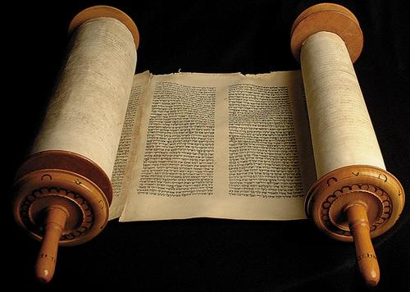
步骤二：历史
以赛亚书46:9 你们要追念上古的事；因为我是神，并无别神，我是神，再没有能比我的。
步骤三：预言
以赛亚书46:10 我从起初指明末后的事，从古时言明未成的事，说 :“我的筹算必立定，凡我所喜悦的，我必成就。”
Notes:
2.1.上帝留给我们的论证方法：历史和预言
上帝通过先知告诉我们说：
以赛亚书46:9你们要追念上古的事；因为我是神，并无别神，我是神，再没有能比我的。
(P 击）上古的事其实就是指历史。上帝说，我们要思考历史，就可以确认他是神。
紧接着，上帝又说：
(P 击）以赛亚书46:10我从起初指明末后的事，从古时言明未成的事，说:“我的筹算必立定，凡我所喜悦的，我必成就。”
(P 击）末后和未成的事，就是指将要发生的事情。这节经文说的就是上帝用预言来证明自己是神。
我们将两节经文结合起来，上帝用哪两个方面来向我们证实他是神呢？（等学生回答）
对了，历史和预言。

Slide 11
圣经中哪种体裁的篇幅是最长的？
圣经图
说明文
历史
诗歌
比喻
Notes:
2.2. 考古学和历史学说明圣经记载是真实的
你们大概都读过圣经，有些同学可能读了不只一两遍。谁能告诉老师，圣经里面最多体裁的是什么？
说明文
历史
诗歌
比喻
(P 击）对了，历史。圣经记载了大量的历史。圣经记载的历史是从什么时候开始的呢？

Slide 12
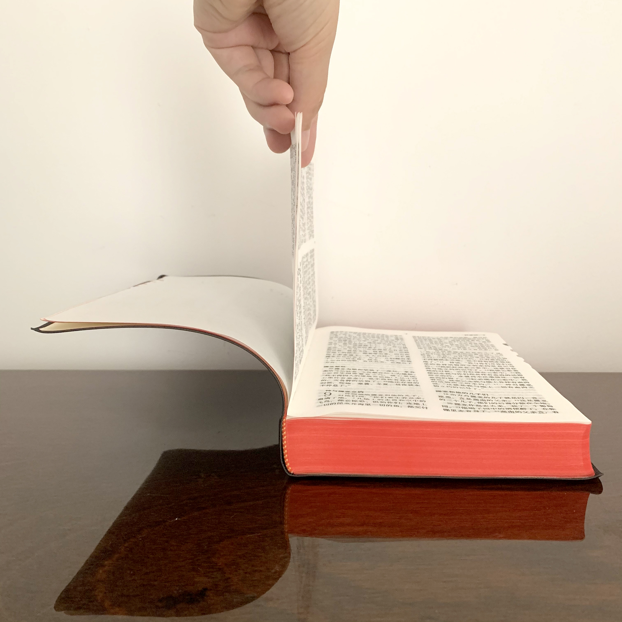
1-9页
没有相关考古证据
亚当
公元前
4000年
左右或更早
洪水
公元前
2500年
左右
大卫
公元前
1000年
左右
耶稣基督
公元
元年
Notes:
圣经的历史是从上帝创造天地，创造亚当夏娃开始的。圣经的第一个主要的历史阶段是从创造天地到挪亚洪水。（老师可以手拿一本圣经，展示圣经的厚度）
(P 击）看看这本圣经有多厚，我们的和合本圣经有1200多页。（可以用一只手托着圣经，另一只手夹着创世记第1章到9章的这8页）圣经从第一页到第九页左右所记载的历史讲了上帝创造世界、人类犯罪堕落、上帝用大洪水灭世等，这些都是我们上学期学过的，这一段历史在地底下是挖不到相关的证据的。这是为什么呢？你们想一想，发生了什么全球性的事情可以冲掉人类所有的痕迹呢？

Slide 13
Notes:
对了，那就是挪亚大洪水。大洪水把整个地表都冲刷了一遍，所以洪水前的人类活动痕迹都被冲掉了。

Slide 14
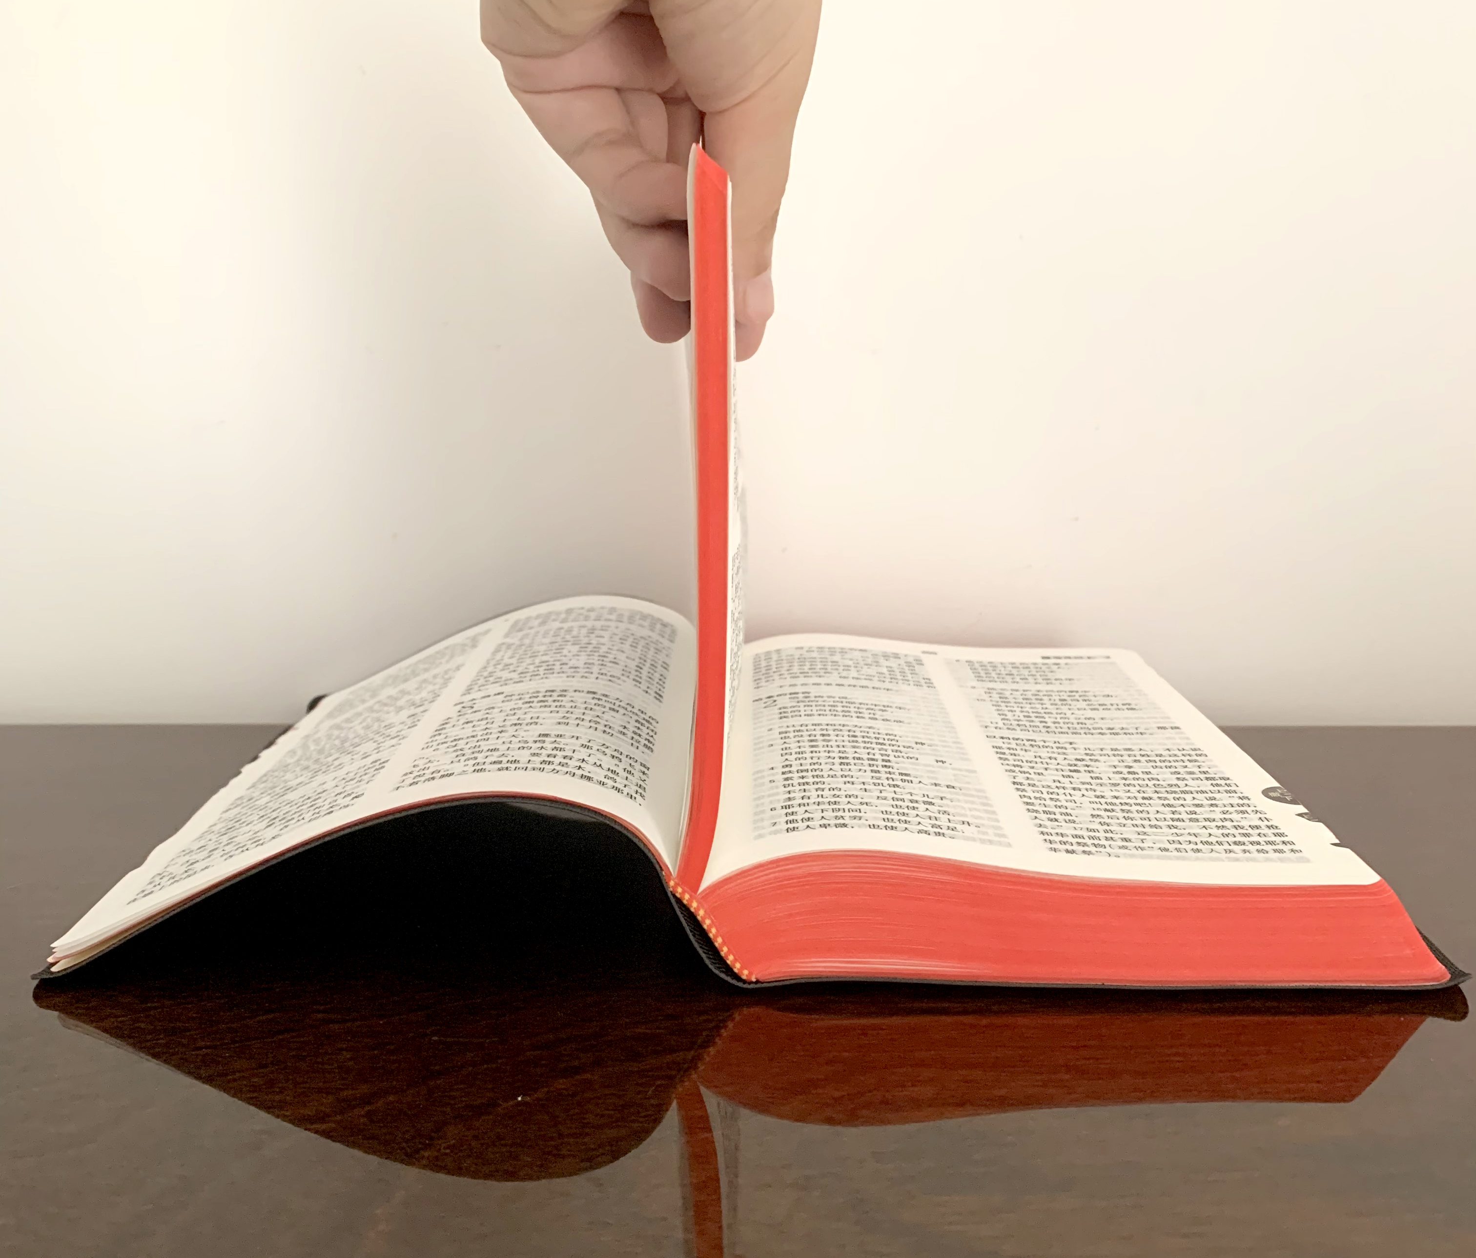
10-250页
找到考古和历史的间接证据
亚当
公元前
4000年
或更早
洪水
公元前
2500年
左右
大卫
公元前
1000年
左右
耶稣基督
公元
元年
Notes:
洪水之后的事情，记录在创世记第10章往后的部分。从洪水过后的时代到大卫王的时代有1500年左右。这1500年间的历史记录在圣经中接下来的这250页。（可用手指夹起第9页后的250页，到撒母耳记上的开头）
(P 击）圣经记录的这部分历史内容，我们可以从圣经以外的资料找到支持圣经记载的证据。

Slide 15
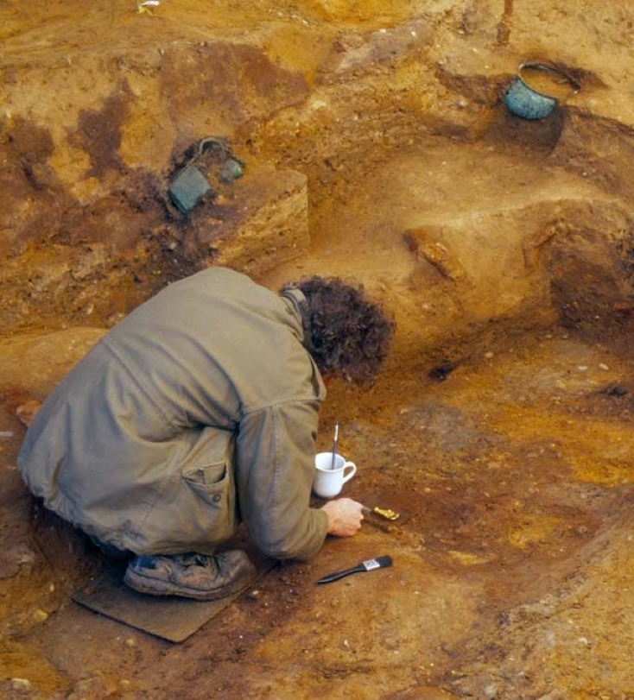
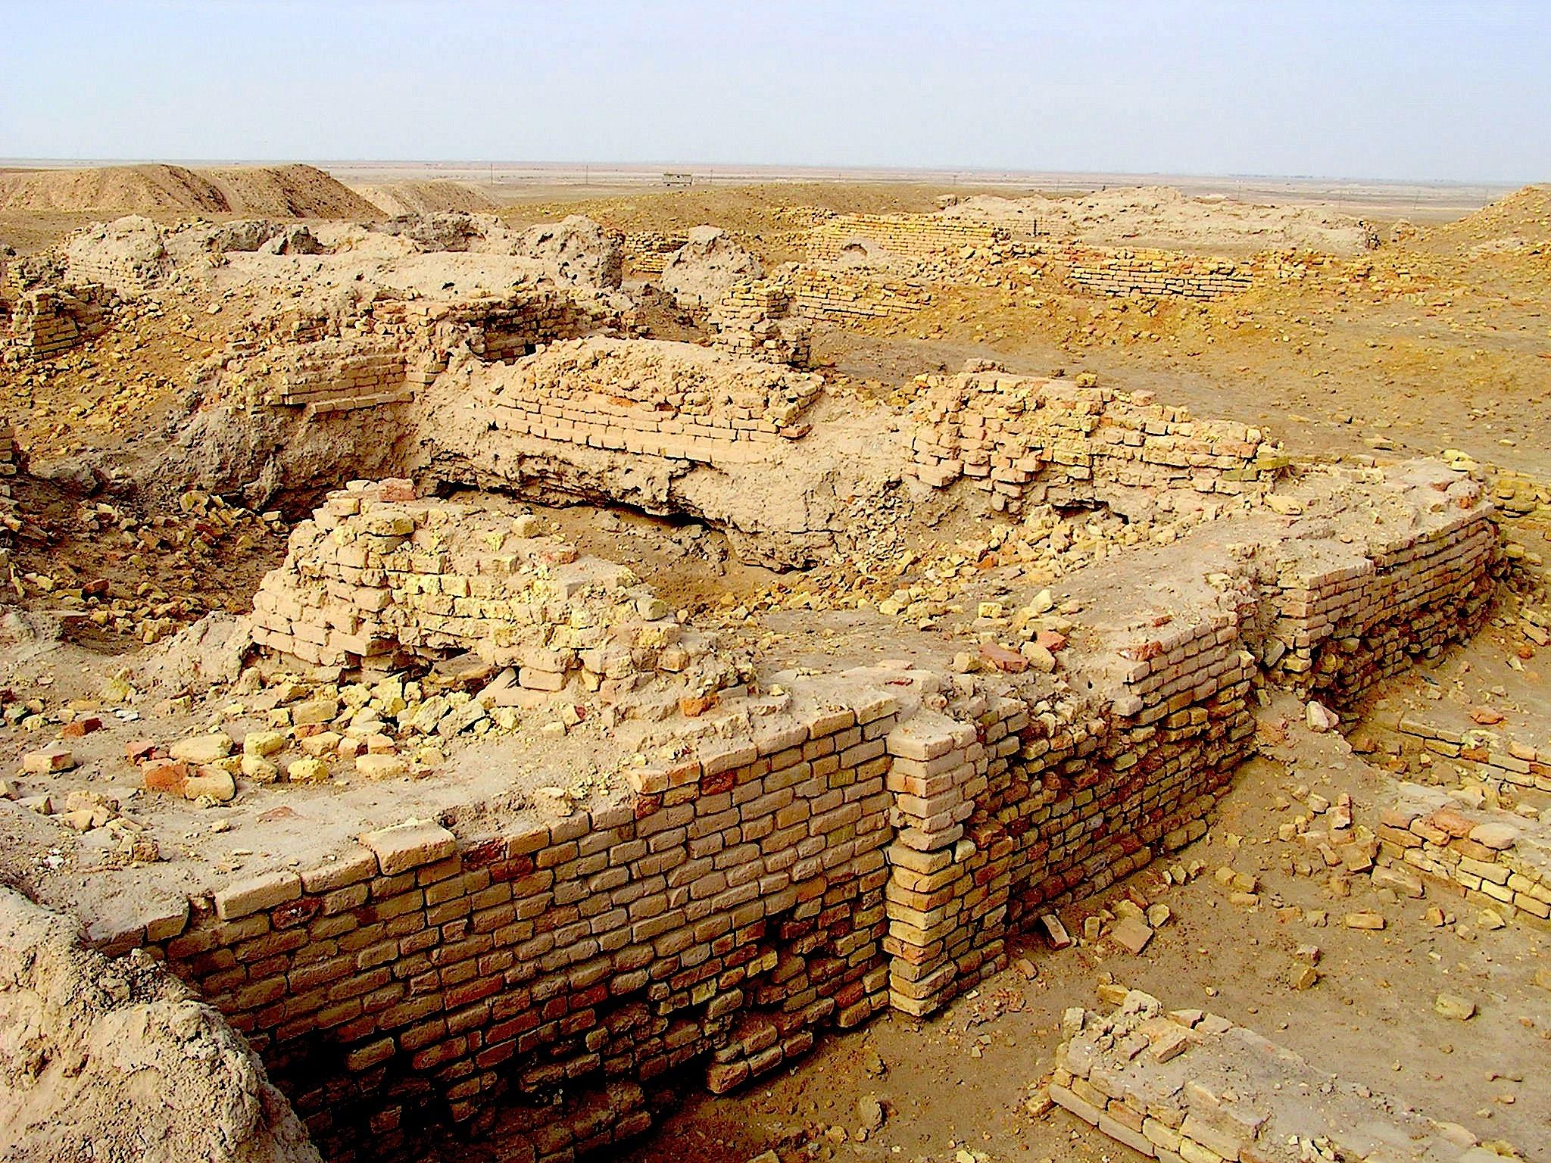
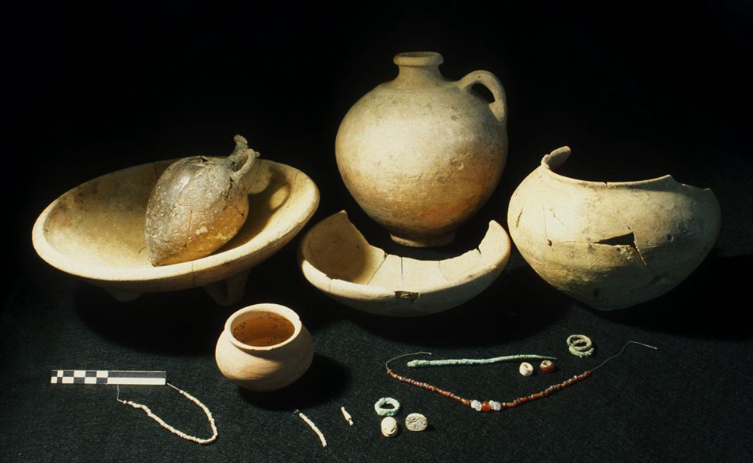
考古证据
吾珥城
的房屋
耶利哥城
的文物
考古学家
Notes:
这些证据可以大致分为两类，一个是考古证据，简单来说就是从地下挖出来的古代文物，比如说古代的房子、陶器等。

Slide 16
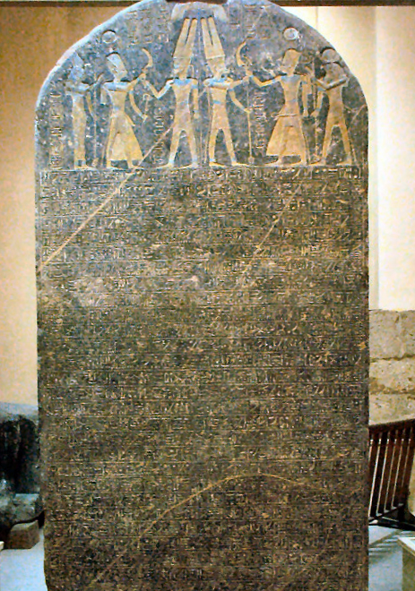
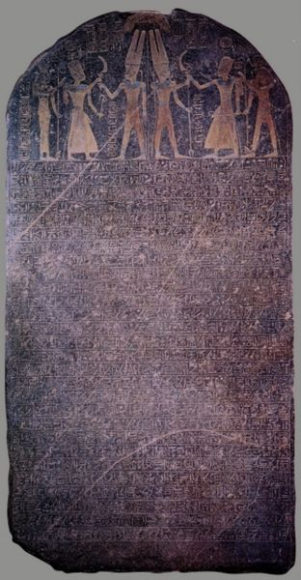
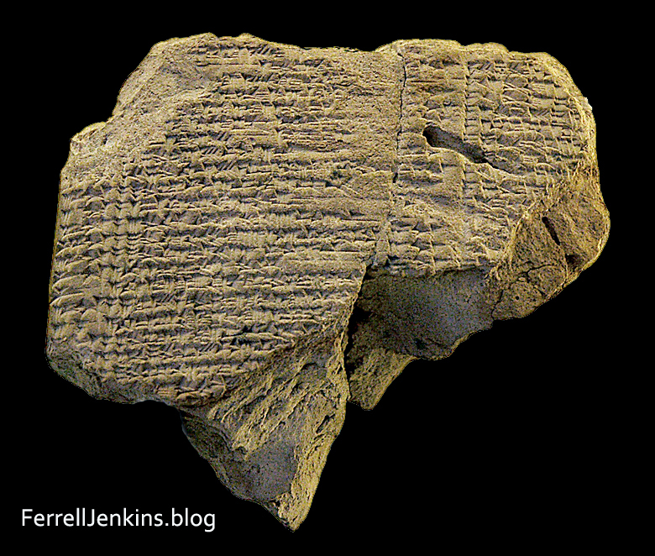
历史文献
古巴比伦泥版
古埃及的石碑
Notes:
还有一类证据是历史文献，就是关于古代的文字记录，时代久远的历史文献一般也是从地下挖出来的，刻在泥版或石碑上的，但主要是文字记录。

Slide 17
10-250页
找到考古和历史的间接证据
亚当
公元前
4000年
或更早
洪水
公元前
2500年
左右
大卫
公元前
1000年
左右
耶稣基督
公元
元年
Notes:
从洪水到大卫的这段时间，离我们非常遥远了，那个时代留下来的历史痕迹非常少，所以找不到与圣经历史一对一的证据。但是考古发现也找到了圣经中提到的国家和城市，甚至一些古城遗迹的细节都与圣经记载的十分匹配。

Slide 18
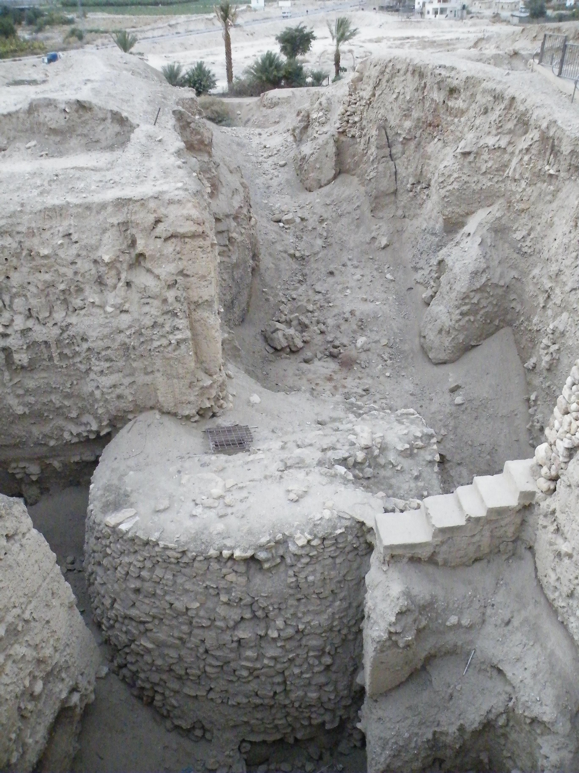
耶利哥古城复原图和遗迹
Notes:
什么意思呢？举个例子，大家还记得约书亚攻打耶利哥城的事吧。考古学家发现的耶利哥古城遗迹与圣经的记载完全吻合。

Slide 19
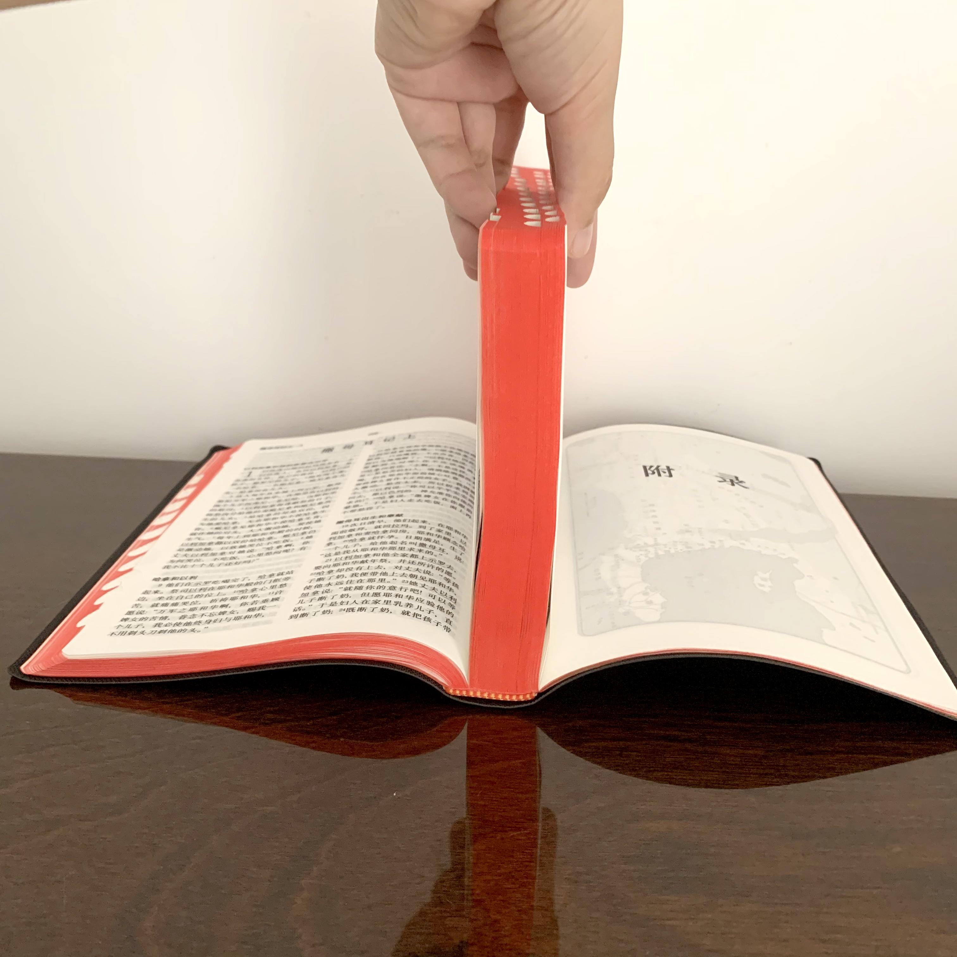
251-1200页
找到考古和历史的直接证据
亚当
公元前
4000年
或更早
洪水
公元前
2500年
左右
亚伯拉罕
公元前
2000年
左右
大卫
公元前
1000年
左右
耶稣基督
公元
元年
Notes:
从大卫王的时代往后就有详细的历史证据证实圣经中具体的人和事了。
(P 击）（夹着圣经250页之后的部分）这段历史记录在接下来的950页。

Slide 20
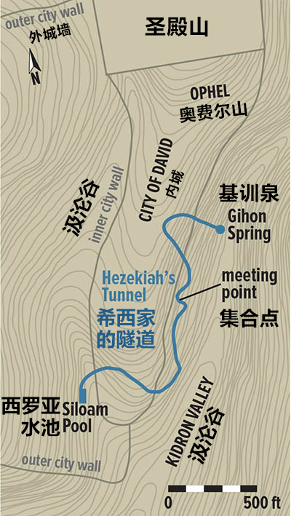
水渠工程纪念碑
Notes:
比如圣经记载希西家王大兴水利工程，果然就找到了希西家王建的水渠，
(P 击）甚至在水渠里，考古学家还发现了一块石碑，记录着希西家建造水渠的功绩。

Slide 21
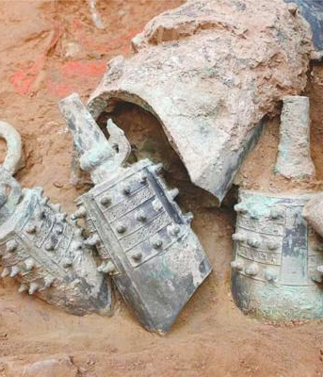
第二步： 历史性和考古学
1
2
第一：自然界证实了存在一位超自然的、非物质的、全能的创造者
第二：历史学与考古学证明圣经的记载是准确的
Notes:
考古证据和历史文献能帮助我们证明圣经记载的历史是真实的，这就是我们论证圣经是真理的第二个步骤。那么，我们怎么知道圣经是真神的启示呢？怎么知道圣经中的耶和华就是创造宇宙的真神呢？

Slide 22
证实圣经是真理的第三个步骤：
预言与应验
1
2
3
第一：自然界证实了存在一位超自然的、非物质的、全能的创造者
第二：历史学与考古学证明圣经的记载是准确的
第三：圣经中记载的很多预言在过了很久以后都应验了这证明圣经是神的启示
Notes:
这就是第三步要做的，通过圣经中的应验的预言，我们就可以知道圣经是在真神的启示下写成的，而且，耶和华上帝就是掌管历史和未来的独一真神。让我们再次回到以赛亚书第46章。

Slide 23
预言
以赛亚书46:10我从起初指明末后的事，从古时言明未成的事……
Notes:
2.3.预言说明圣经是上帝的启示
第10节说“我从起初指明末后的事，从古时言明未成的事”。关于圣经是不是真神的启示，上帝留给我们的论证方法就是考察预言。上帝借多位先知的口发出了许多预言，他很早很早以前就说了未来会发生什么事情。圣经中的预言有没有都按照先知所说的那样在历史中应验，就可以看出圣经是不是在上帝的启示下写成的。

Slide 24
耶和华用预言挑战假神
以赛亚书41:21 耶和华对假神说：“你们要呈上你们的案件。”雅各的君说：”你们要声明你们确实的理由。22 可以声明、指示我们将来必遇的事，……23 要说明后来的事，好叫我们知道你们是神。”
Notes:
2.2.1.预言是上帝留给人类的辨明真假神的方法
耶和华很讽刺地用预言来挑战假神：
以赛亚书41:21 耶和华对假神说：“你们要呈上你们的案件。”雅各的君说：”你们要声明你们确实的理由。22 可以声明、指示我们将来必遇的事，……23 要说明后来的事，好叫我们知道你们是神。”
上帝当然没有跟以色列人拜的假神开辩论会，上帝是在用讽刺的说法责备以色列百姓，让他们看看他们拜的偶像有没有能力掌管未来。怎么知道谁才是真神？就看谁有能力告诉大家未来会发生的事情，然后让这些事成就。有能力掌管未来的才是真神。

Slide 25
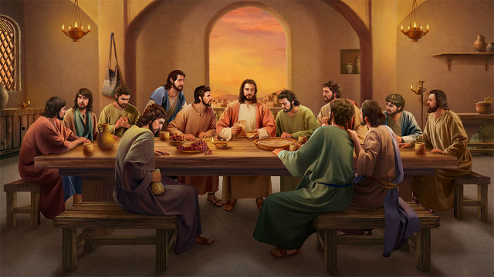
耶稣强调预言的作用
约翰福音13:19 如今事情还没有成就，我要先告诉你们，叫你们到事情成就的时候，可以信我是基督。
Notes:
耶稣基督也教导门徒，通过查究他的预言和预言的应验就可以确认他是基督。
(P 击）约翰福音13:19 如今事情还没有成就，我要先告诉你们，叫你们到事情成就的时候，可以信我是基督。
耶稣说，预言的成就可以作为确定他是基督的凭据；目的就是要我们能够信他而得到永生。上帝为我们留下预言，让人们看到他才是真神。

Slide 26
为什么预言 可以证明圣经中的神是真神？
Notes:
2.2.2人不能预测未来
为什么预言可以证明圣经中的神是真神？因为人没有能力掌管未来。

Slide 27
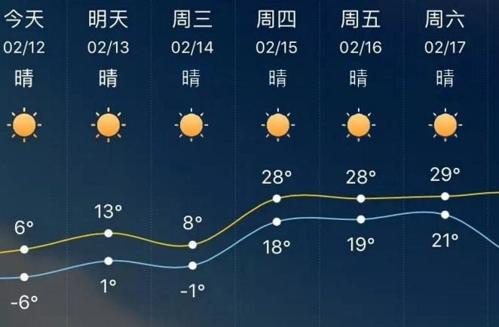
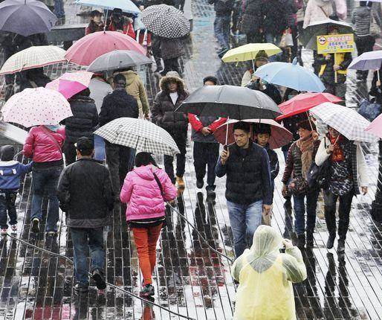
人没有能力掌控未来
天气预报也有出错
Notes:
人类连一周内的天气预报都常会出错，更不用说十年、百年后的预言。

Slide 28
人没有能力掌控未来
玛雅预言2012 世界末日
Notes:
曾有传言，说玛雅文明留下的预言称2012年是世界末日，但现在已经过去许多年了，我们依然还活着。

Slide 29
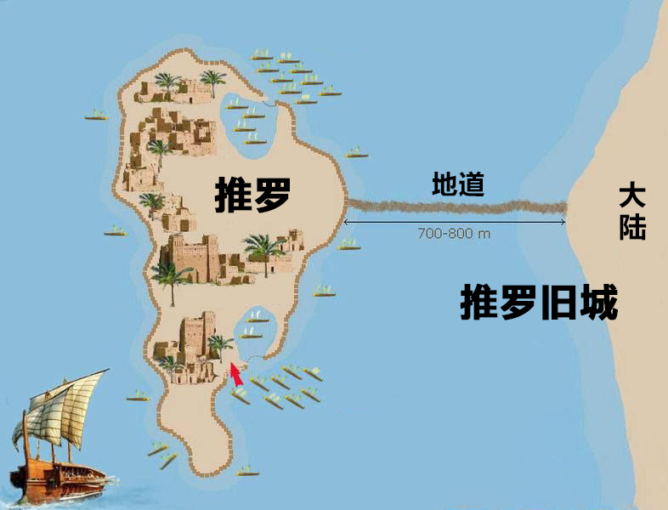
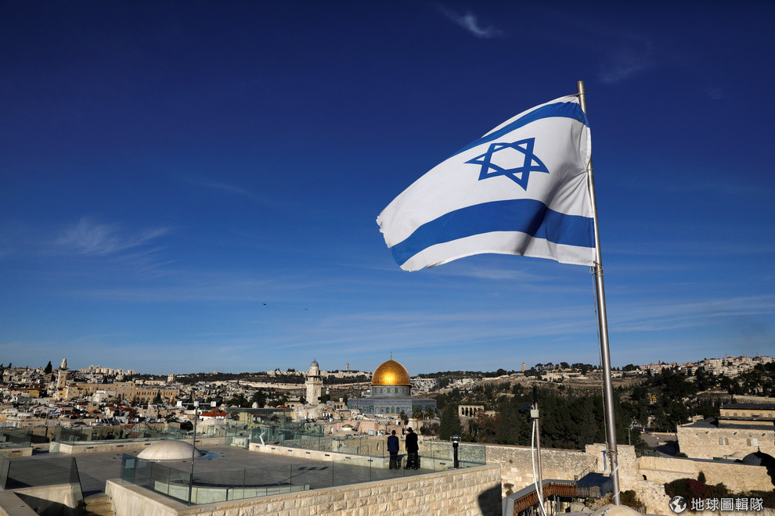
圣经的预言
数量多
时间长远
描述具体
Notes:
但圣经的预言非常不同。圣经中有大量的预言，这是区别圣经和其他宗教经书的一大特征。
圣经的许多预言都是写在应验前的几百甚至几千年，预言的事情也非常具体，后来都一一得到应验了。比如圣经预言了推罗城会被铲平刮净，果然应验了。在后面的课中我们会继续学习。
(P 击）现在你只需要记住，圣经的预言有至少三个特点：
数量多
时间长远
描述具体。
通过圣经预言的应验，我们知道耶和华就是真神，也可以知道圣经的确是在真神耶和华的启示下写成的。

Slide 30
一、请问下面的陈述哪个对，哪个错？
（ ）1、神希望我们单凭盲目的信心去相信他是神，不要考虑有没有证据。
（ ）2、神希望我们用理性和逻辑去辨明谁是真神
（ ）3、圣经的大部分体裁是教人如何过圣洁生活的讲章。
（ ）4、预言是神留给我们辨明他是真神的方式。
（ ）5、人也通过一些方式可以预言未来，比如算卦、算命等。





Notes:
听老师讲了这么多，我们现在来看看大家对刚才这段内容掌握得如何。
一、请问下面的陈述哪个对，哪个错？
(P 击）（ ×） 1、上帝希望我们单凭信心去相信他是神，不要考虑有没有证据。
(P 击）（ √） 2、上帝希望我们用理性和逻辑去辨明谁是真神。
(P 击）（ × ）3、圣经的大部分内容是教人如何过圣洁生活的教导。
(P 击）（ √ ）4、预言是上帝留给我们辨明他是真神的方式。
(P 击）（ × ）5、人也可以通过一些方式预言未来，比如算卦、算命等。
第5点是不对的，虽然你可能会听说很多算命先生算得很准，实际上却不是这样的。
请阅读以下材料了解占卜和巫术的本质。

Slide 31
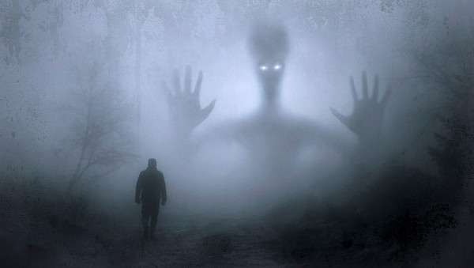
任务一：阅读材料
阅读材料一：占卜和算卦
灵媒不能预见未来
邪灵能够窥视人私下的活动
Notes:
任务一：阅读材料一，完成习题

Slide 32
任务一 ：完成习题一
一、占卜和算卦靠什么能力？请把正确的答案写在括号里，可以选择多个答案 （ ）
魔鬼、邪灵
天使
C. 神
D. 概率
A、D
Notes:
回答问题：
1.占卜和算卦靠什么能力？(P 击）（A、D）
魔鬼、邪灵 B.天使 C.上帝 D概率

Slide 33
任务一 ：完成习题二
二、巫婆和仙姑为什么会知道一些人不能知道的事情？
灵媒经常和邪灵接触，邪灵把人私密的事情和远方的事情告诉灵煤。
Notes:
回答问题：
2.灵媒为什么会知道一些人不能知道的事情？(P 击）
（1）灵媒可以通过邪灵工作
（2）邪灵知道人私密的事情（它们可以窥探人私下的活动也可以看到远方的事情和很久之前发生的事情）。

Slide 34
占卜和算卦
塔罗牌占卜
网络算命
Notes:
4. 老师讲解：占卜和算卦
现在，不少年轻人赶时髦，玩塔罗牌、网络算卦改运等，这些做法都有通灵交鬼的危险。跟灵界的邪灵来往非常危险，得罪上帝，千万不要尝试。

Slide 35
占卜和圣经的预言不同
不知道未来
准确预言未来
Notes:
总之，邪灵只能用一些手段骗人，它们不能圣经那样，把几百甚至几千年之后的事情提前写下来，后面让预言的事情像当初写下的那样成就。

Slide 36
归纳：证实圣经是真理的三个步骤
1
2
3
第一：自然界证实了存在一位超自然的、非物质的、全能的创造者
第二：历史学与考古学证明圣经的记载是准确的
第三：圣经中记载的很多预言在过了很久以后都应验了这证明圣经是神的启示
Notes:
我们再来回顾一下证实圣经是真理的三个步骤：
自然界证实存在一位超自然的，全能的创造主；
历史学和考古学表明圣经的记载是真实准确的。
圣经记载的预言表明圣经的神就是真神。
大家要记住，上帝不希望我们盲目地相信，他不但赐给我们有理性，能思考和分析的能力，也赐给我们丰富的证据，有自然科学、历史学、考古学和预言等，让我们可以确定圣经中的耶和华就是创造宇宙的真神，确定圣经是造物主的启示。

Slide 37
圣经说耶和华是独一的真神
以赛亚书45:21 除了我以外，再没有神！…… 22 地极的人都当仰望我，就必得救。因为我是神，再没有别神！
Notes:
6.老师讲解：上帝是“排他”和“自私”的吗？
圣经不仅说耶和华是创造宇宙的真神，而且反复强调只有他是真神，是独一无二的真神。
(P 击）以赛亚书45:21-22除了我以外，再没有神！……地极的人都当仰望我，就必得救。因为我是神，再没有别神！

Slide 38
圣经说耶和华是独一的真神
出埃及记 20:2 我是耶和华你的神…… 3 除了我以外，你不可有别的神。
Notes:
因为只有一位真神，那么理所当然就不应该拜其他的假神。因此，上帝在十大诫命要求我们只能拜他：
(P 击）出埃及记20:2-3我是耶和华你的神……除了我以外，你不可有别的神。

Slide 39
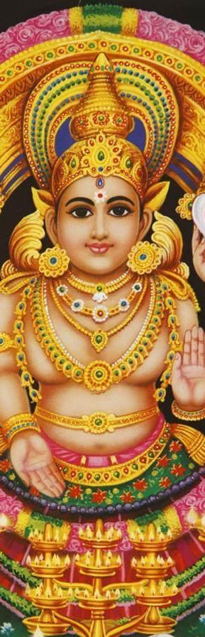
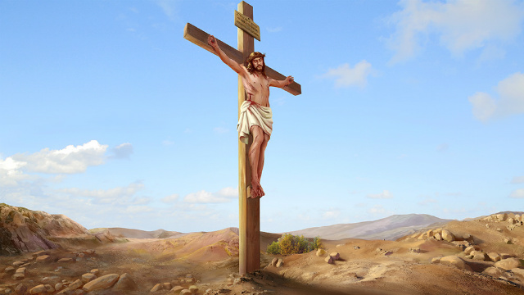
基督教是排他和自私的吗？
佛教：多神
基督教：不可有别神
Notes:
你们有没有听说一些非基督徒批评基督教？说基督教这么排斥其他宗教，不太好。他们会说，其他宗教都能彼此包容，比如，佛教都说耶稣也是一个佛或菩萨；印度教说耶稣是众神之一。
(P 击）但基督教坚持称只有圣经的耶和华是真神，其它都不是。基督教这么排他，是不是太狭隘了？

Slide 40
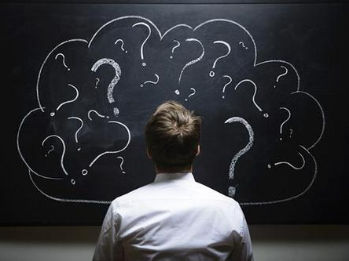
客观？排他？
Notes:
6.1.客观事实绝大部分具有排他性
其实客观事实绝大部分是排他的，什么意思呢？客观就是指不按照我们的想法定义，排他说明唯一性；只有一个是真的，其他都是假的。
你们能想到有哪些事情，是客观的或者排他的吗？（可以稍作讨论）

Slide 41
判断题
判断下列选项是不是客观、排他的？
1. 李白是《静夜思》的作者
2. 李白的诗很美
3. 2+2=4
4. 数字2是偶数
客观、排他
非客观、不排他
客观、排他
客观、不排他，因为有其他数字也是偶数
Notes:
老师来考考大家。
判断下列选项是不是客观、排他的？
李白是《静夜思》的作者
(P 击）答案：（客观、排他）
李白的诗很美
(P 击）答案：（非客观、不排他）
2+2=4
(P 击）答案：（客观、排他）
数字2是偶数
(P 击）答案：（客观、不排他，因为有其他数字也是偶数）
现在明白客观和排他是什么意思了吗？我们的生活中有许多重要的事实也是客观的、排他的。如果你忽略或不接受，你会遇到麻烦，甚至会伤害自己。我们来看几个日常的例子，就容易明白了。

Slide 42
客观事实不容忽略或更改
在地球上，我们都受到万有引力的影响
Notes:
比如，在地球上，我们都受到一个向下的力的作用，称为万有引力。万有引力只向下，不是向东也不是向西。你如果不接受这个客观事实，下楼不走楼梯，走窗口，会怎么样？

Slide 43
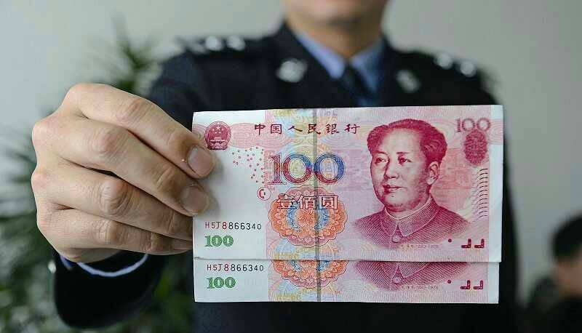
客观事实绝大部分具有排他性
银行只接受真钱，不接受假币。
Notes:
再比如，银行只接受真钞，不接受假币。你拿着假币去存银行，让银行包容你，接受你的假币，可以吗？我们在钱财上，都不能接受虚假，那么在关乎永恒生命的真理上，就更加不能接受虚假了！

Slide 44
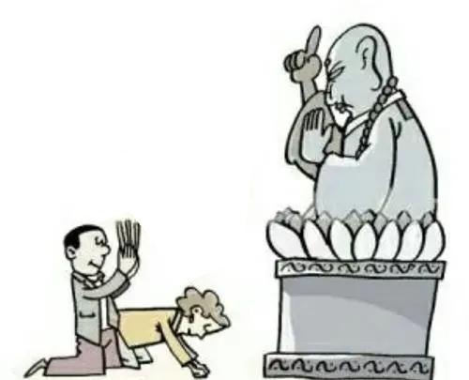
真实与虚假不能兼容
哥林多后书 6:14 …… 光明和黑暗有甚么相通呢？15 基督和彼列【撒旦的别名】有甚么相和呢？…… 16 神的殿和偶像有甚么相同呢？
Notes:
6.2.真实与虚假不能兼容
圣经告诉我们：
哥林多后书6:14…… 光明和黑暗有甚么相通呢？15基督和彼列【撒旦的别名】有甚么相和呢？…… 16神的殿和偶像有甚么相同呢？
客观事实是，创造天地的上帝是独一的真神，其它都不是，若将人造的偶像，包括进化论，用来代替神，就会得罪真神，让你走向灭亡。因此不能包容！

Slide 45
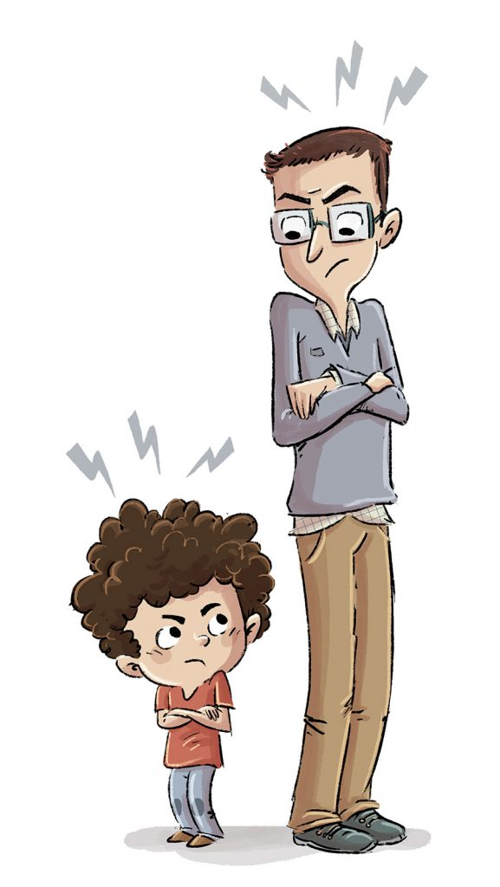
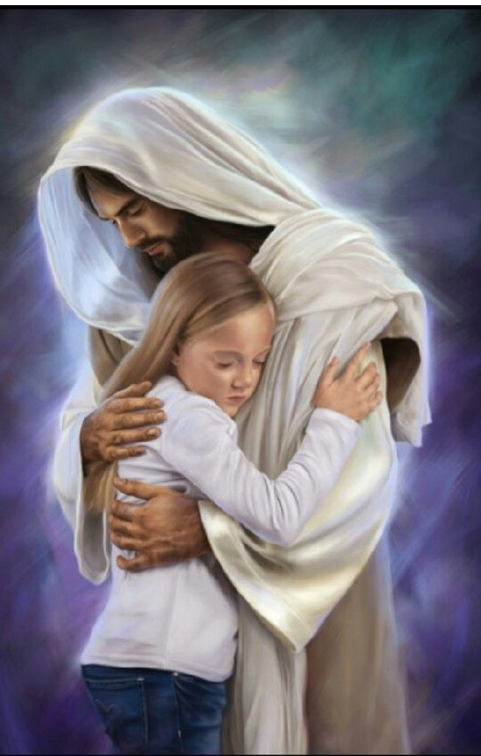
不能否认的关系
Notes:
耶和华坚持每个人都只能承认他是真神，相信他，这算自私吗？不是的。这好比你的父亲坚持要你承认他是你的唯一父亲一样，因为这就是事实，绝对不是自私！上帝本来就是创造者，是他创造了我们，他不仅创造了我们，还爱我们。如果我们否认这点，这当然会大大地得罪上帝。这就好像，父母亲手把我们养大，我们却不认父母，这合理吗？这是大逆不道。

Slide 46
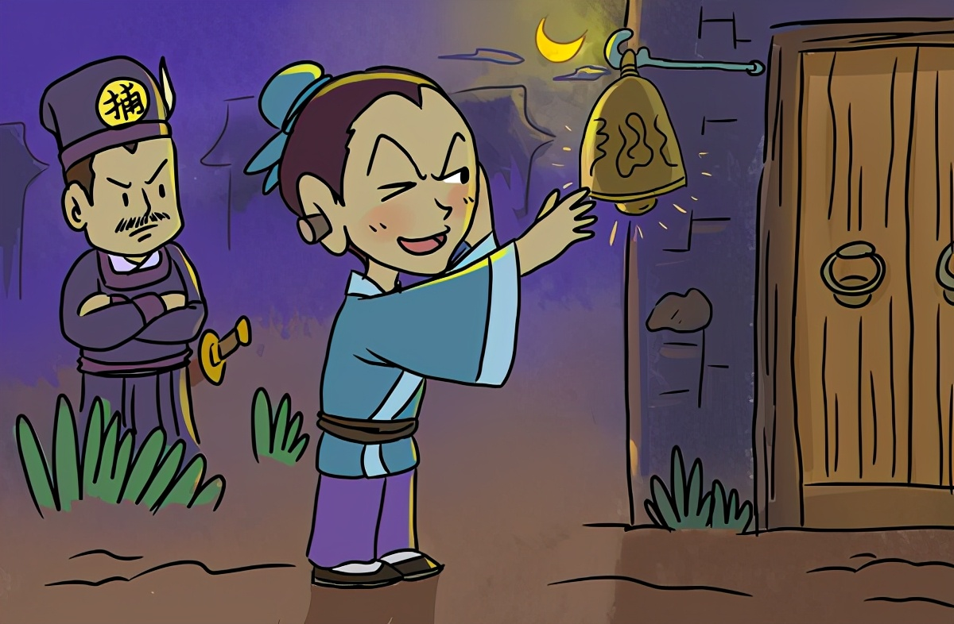
掩耳盗铃
“信则有，不信则无”
Notes:
再说，神是真实存在的，他不会因为你不信就不存在了。你们常听人说：“信则有，不信则无”，这是错的，是掩耳盗铃。

Slide 47
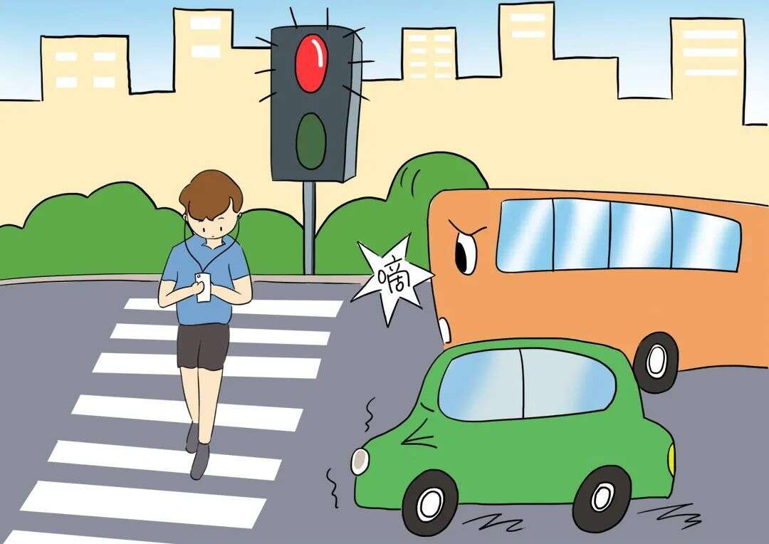
忽略交通规则的后果
Notes:
就像路上的交通灯一样，不管你有没有看见，它都在，你闯了红灯就会受罚，甚至会受伤，到时你不能对交警说因为我没看到是红灯，所以你不该罚我。

Slide 48
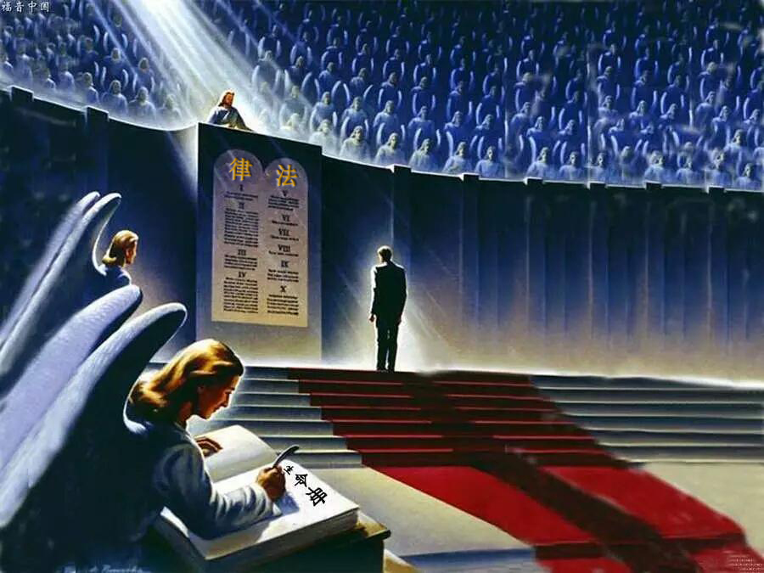
忽略客观真理的后果
Notes:
同样，我们每一次犯罪，每一次不听话、撒谎、嫉妒、骂人，都有一笔账记录在上帝的本子上。真神也不会因为你不愿意面对他，他就不审判你的罪。

Slide 49
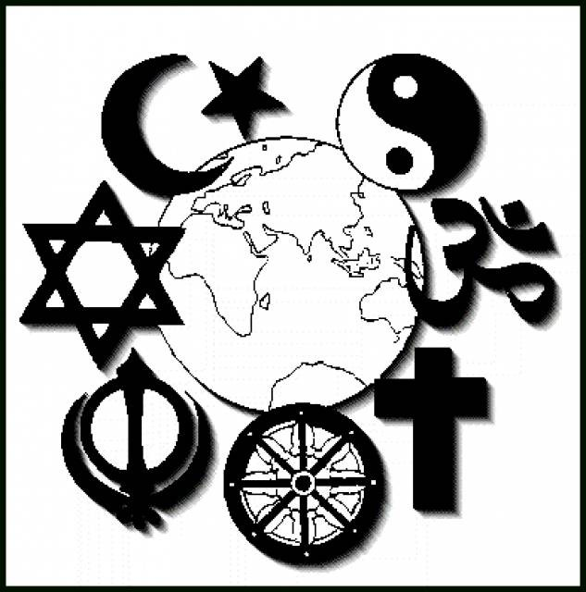
所有宗教都殊途同归吗？
Notes:
7.老师讲解：所有宗教都殊途同归吗？
我们再来看这节课的最后一个问题：所有宗教都差不多，都是劝人向善，你认为这种说法正确吗？稍微了解一下，就可以知道各个宗教的差异很大！

Slide 50
任务二：分组讨论各宗教的差异
宗教名称 | 几位神 | 神的属性 | 神像 | 耶稣是谁 | 人死后 | 得救 | 娶几位妻
印度教
佛教
伊斯兰教
基督教
Notes:
8. 任务二：分组讨论各宗教的差异
请同学们分成小组，按照这几个方面讨论印度教、佛教、伊斯兰教和基督教之间区别：
拜几位神（印度教,佛教:多位;伊斯兰教,基督教:一位）
神有没有塑像，可不可以拜神的像?（印度教,佛教:可以拜;伊斯兰教,基督教:禁止拜）
耶稣是谁?（基督教:神的独生子;印度教:众神之一;伊斯兰教:一位先知
人死后灵魂去哪里?（印度教和佛教:轮回;伊斯兰教,基督教:无轮回）
人靠什么得救?（伊斯兰教:履行宗教义务并且信靠;佛教:戒欲开悟;基督教:相信耶稣）

Slide 51
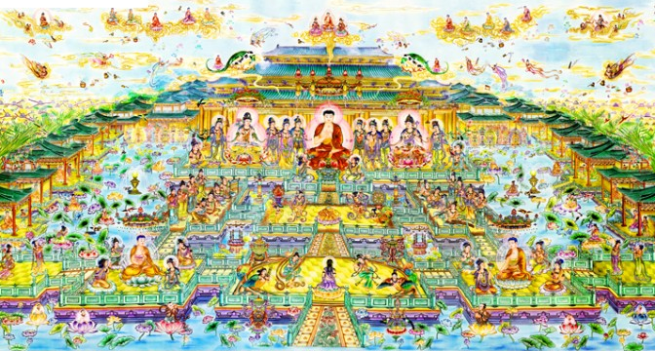
各宗教的巨大差异
宗教名称 | 几位神 | 神的属性 | 神像 | 耶稣是谁 | 人死后 | 得救 | 娶几位妻
印度教 | 多位
佛教 | 多位
伊斯兰教 | 一位
基督教 | 一位
Notes:
9. 老师讲解：各宗教的巨大差异
现在，大家讨论地怎么样？我们一起来总结一下：
印度教、佛教相信很多位神或佛，但是伊斯兰教、基督教只相信一位神。

Slide 52
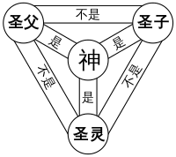
各宗教的巨大差异
宗教名称 | 几位神 | 神的属性 | 神像 | 耶稣是谁 | 人死后 | 得救 | 娶几位妻
印度教 | 多位
佛教 | 多位
伊斯兰教 | 一位 | 一位一体
基督教 | 一位 | 三位一体
Notes:
伊斯兰教相信神是一位一体的，不能说耶稣是圣子，神不可能有儿子。基督教相信神是三位一体的，圣父、圣子、圣灵都是神。

Slide 53
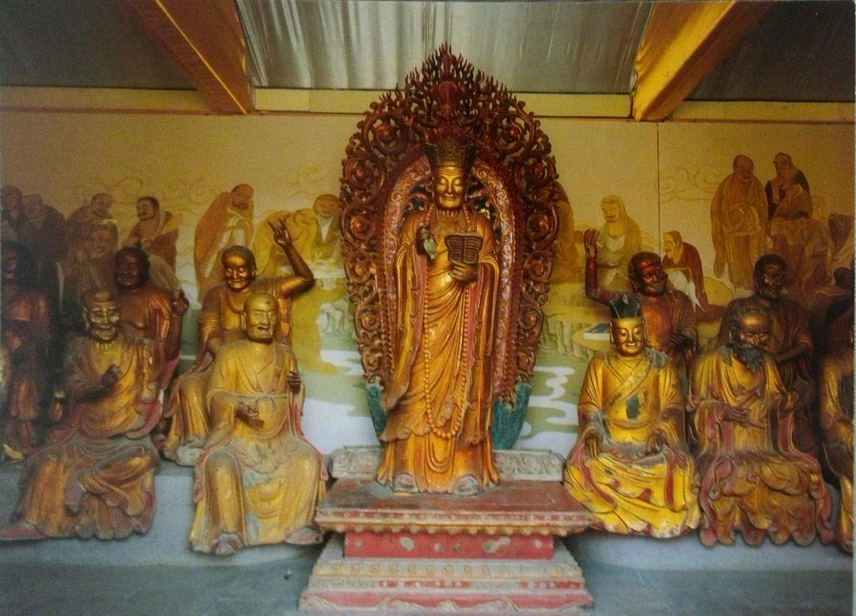
各宗教的巨大差异
宗教名称 | 几位神 | 神的属性 | 神像 | 耶稣是谁 | 人死后 | 得救 | 娶几位妻
印度教 | 多位 |  | 可以拜
佛教 | 多位 |  | 可以拜
伊斯兰教 | 一位 | 一位一体 | 禁止拜
基督教 | 一位 | 三位一体 | 禁止拜
Notes:
印度教、佛教拜很多神像，但伊斯兰教、基督教禁止拜神像。

Slide 54
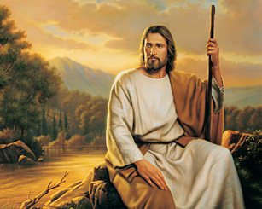
各宗教的巨大差异
宗教名称 | 几位神 | 神的属性 | 神像 | 耶稣是谁 | 人死后 | 得救 | 娶几位妻
印度教 | 多位 |  | 可以拜 | 众神之一
佛教 | 多位 |  | 可以拜
伊斯兰教 | 一位 | 一位一体 | 禁止拜 | 一位先知
基督教 | 一位 | 三位一体 | 禁止拜 | 神的独生子
Notes:
印度教相信耶稣是多位神中的一位，伊斯兰教称耶稣只是一位先知。基督教坚持耶稣是神独一的儿子。

Slide 55
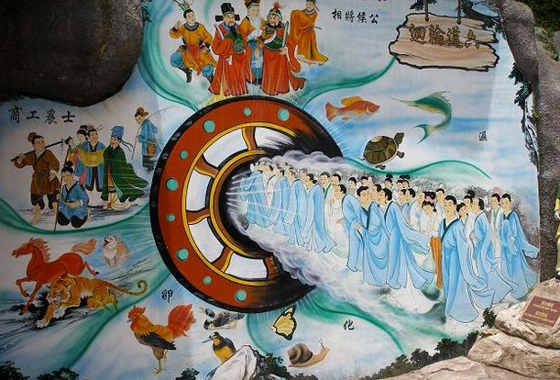
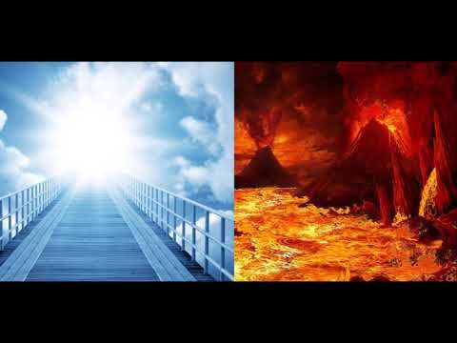
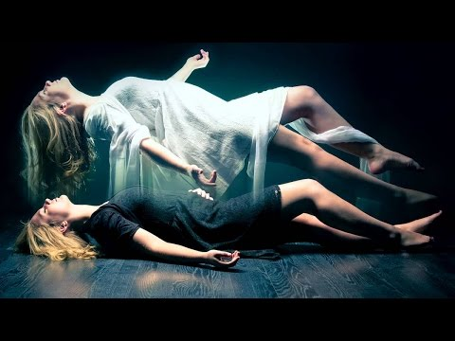
各宗教的巨大差异
宗教名称 | 几位神 | 神的属性 | 神像 | 耶稣是谁 | 人死后 | 得救 | 娶几位妻
印度教 | 多位 |  | 可以拜 | 众神之一 | 轮回
佛教 | 多位 |  | 可以拜 |  | 轮回
伊斯兰教 | 一位 | 一位一体 | 禁止拜 | 一位先知 | 无轮回
基督教 | 一位 | 三位一体 | 禁止拜 | 神的独生子 | 无轮回
Notes:
印度教和佛教相信有轮回，而伊斯兰教、基督教相信人的灵魂不会轮回，只会去天堂或地狱。

Slide 56
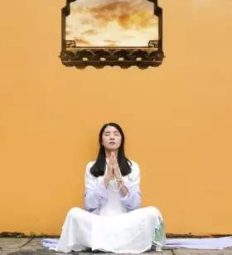
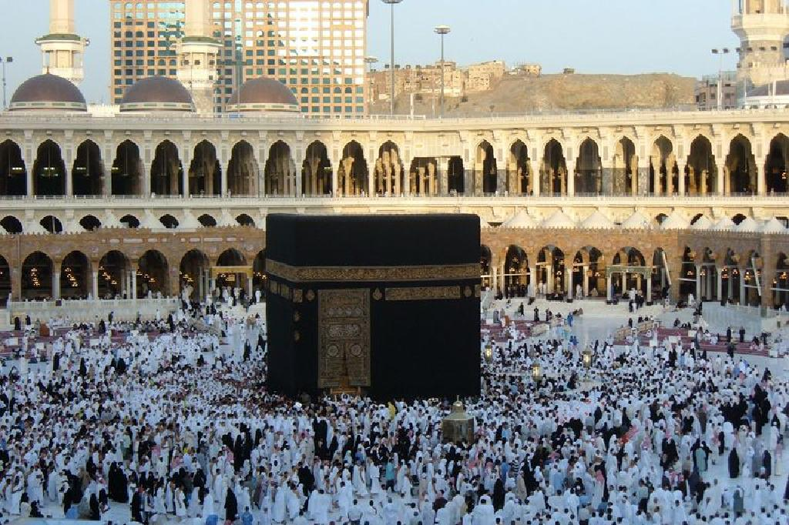
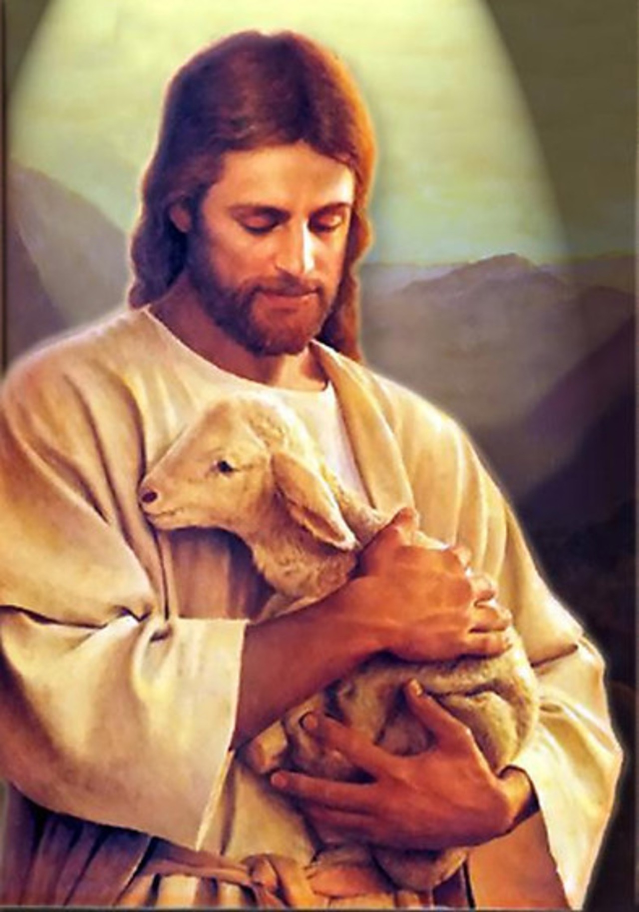
各宗教的巨大差异
宗教名称 | 几位神 | 神的属性 | 神像 | 耶稣是谁 | 人死后 | 得救 | 娶几位妻
印度教 | 多位 |  | 可以拜 | 众神之一 | 轮回
佛教 | 多位 |  | 可以拜 |  | 轮回 | 戒欲开悟
伊斯兰教 | 一位 | 一位一体 | 禁止拜 | 一位先知 | 无轮回 | 履行宗教义务
基督教 | 一位 | 三位一体 | 禁止拜 | 神的独生子 | 无轮回 | 信靠耶稣
Notes:
佛教称要靠戒除欲望和开悟才能得救，伊斯兰教相信得救要靠履行宗教义务，基督教说信靠主耶稣就能得救。

Slide 57

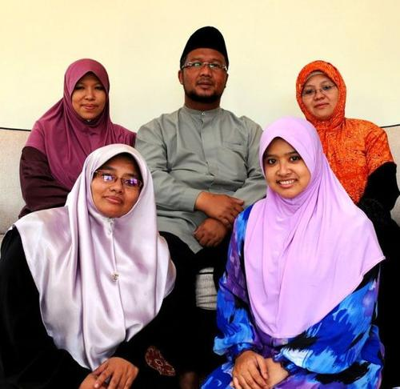
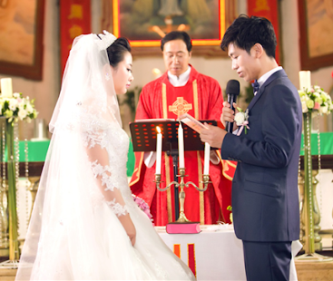
各宗教的巨大差异
宗教名称 | 几位神 | 神的属性 | 神像 | 耶稣是谁 | 人死后 | 得救 | 娶几位妻
印度教 | 多位 |  | 可以拜 | 众神之一 | 轮回 |  | 无明确规定
佛教 | 多位 |  | 可以拜 |  | 轮回 | 戒欲开悟 | 无明确规定
伊斯兰教 | 一位 | 一位一体 | 禁止拜 | 一位先知 | 无轮回 | 履行宗教义务 | 最多四位
基督教 | 一位 | 三位一体 | 禁止拜 | 神的独生子 | 无轮回 | 信靠耶稣 | 只能一位
不可能都是源自真神
到底哪个是真的？
Notes:
印度教、佛教没有明确规定能娶几位妻子。伊斯兰教相信最多可以娶四位，基督教相信只能娶一位妻子。
(P 击）当然，不同的地方不止这么多.所以只要我们稍微比较一下这几个宗教，就很容易发现各宗教的教义之间存在巨大差异和矛盾。
(P 击）不可能都是源自于真神。那么到底哪一个是真的呢？

Slide 58

客观证据指向真神
Notes:
10. 任务三：归纳证明圣经是真理的三个步骤
我们还是要根据客观的证据来寻求真神。我们说过，客观的意思就是，不根据自己的喜好，不根据传统传说，而是根据真实可靠的证据。我们再来回顾一下，如何凭借客观证据得知上帝是真神。你们还记得吗？我们用客观事实论证圣经是真理有哪三个步骤？

Slide 59

任务三：归纳证明圣经是真理的三个步骤
关键词提示
1
2
3
Notes:
请同学们拿出一张纸，试着把论证的三个步骤写下来。如果你不记得，也没关系，你可以看图，把每个步骤的关键词写下来。

Slide 60
任务三：关键词提示
大自然
1
第一：自然界证实了存在一位超自然的、非物质的、全能的创造者
Notes:
11. 老师讲解：任务三
好的，看看大家对这节课的内容掌握得如何？
第一步，客观证据是来自大自然。（学生写大自然、宇宙或一个具体的案例都可以。）
(P 击）大自然中的客观证据表明宇宙不是进化来的，而是由一位超自然、非物质的全能创造者设计的。

Slide 61
历史学和考古学
1
2
第一：自然界证实了存在一位超自然的、非物质的、全能的创造者
第二：历史学与考古学证明圣经的记载是准确的
Notes:
第二步的客观证据来自历史学和考古学。这些证据的作用是什么呢？（等学生回答）
(P 击）历史和考古证据表明，圣经记载的历史是真实的，不是后人乱编的故事。具体的证据，在接下来的课程中会详细学习。

Slide 62
应验的预言
1
2
3
第一：自然界证实了存在一位超自然的、非物质的、全能的创造者
第二：历史学与考古学证明圣经的记载是准确的
第三：圣经中记载的很多预言在过了很久以后都应验了这证明圣经是神的启示
Notes:
第三步的证据是预言。
谁能告诉我们，应验的预言有什么作用呢？（等学生回答）
(P 击）对了，圣经记载了上帝借先知发出的大量预言，有些预言是关于几百年甚至几千年之后的事情。这些预言的应验就说明，圣经是创造者的启示，也说明圣经中的耶和华是独一的真神，是宇宙的创造者，是掌管历史和未来的上帝。

Slide 63

只有一种得救的方法
使徒行传4:12 除他以外，别无拯救；因为在天下人间，没有赐下别的名，我们可以靠著得救。
Notes:
12. 老师总结（应用和祷告）
12.1.只有一种得救方法
耶和华上帝是独一的真神，他在圣经中说的话就是真理，我们一定要留心听。上帝在圣经中很清楚地告诉我们，只有一种得救的方法：
使徒行传4:12除他以外，别无拯救；因为在天下人间，没有赐下别的名，我们可以靠著得救。
这个唯一得救的方法就是信靠主耶稣基督。

Slide 64

拒绝独一真神的后果
约翰福音3:18 信他的人，不被定罪；不信的人，罪已经定了，因为他不信神独生子的名。
Notes:
12.2.拒绝独一真神的后果
拒绝独一真神有什么样的后果呢？我们来看以下经文：
约翰福音3:18 信他的人，不被定罪；不信的人，罪已经定了，因为他不信神独生子的名。
其它的罪都能够通过信耶稣得到洗净，但是拒绝主耶稣的罪却无法得赦免，因为拒绝了唯一的得救方法，自身的罪无法解决。

Slide 65
拒绝客观真理的后果
就像拒绝相信万有引力定律，并从屋顶跳下来一样。
Notes:
拒绝独一真神的后果就像拒绝相信万有引力定律，并从屋顶跳下来一样。结局就是头破血流，自讨苦吃，甚至一命呜呼。

Slide 66


拒绝客观真理的后果
就像患了癌症，却拒绝服用可以治愈癌症的唯一药物一样。
Notes:
拒绝独一真神的后果就像患了癌症，却拒绝服用可以治愈癌症的唯一药物一样。结局就是病入膏肓，死路一条。

Slide 67

拒绝独一真神的后果
启示录 21:8 惟有胆怯的、不信的、可憎的、杀人的、淫乱的、行邪术的、拜偶像的，和一切说谎话的，他们的分就在烧著硫磺的火湖里；这是第二次的死。
Notes:
不信主的人的结局，神的话已经清楚说明了:
启示录 21:8惟有胆怯的、不信的、可憎的、杀人的、淫乱的、行邪术的、拜偶像的，和一切说谎话的，他们的分就在烧著硫磺的火湖里；这是第二次的死。
拒绝唯一的救赎主的人，会因为自己所犯得罪，就是违背自己的良心而受到惩罚，包括说谎这一类的罪。他们的结局就是永远烧著硫磺的火湖。

Slide 68

Notes:
耶和华让我们每个人都只能相信他，不是自私，而是对我们最大的爱和保护！

Slide 69
Notes:
祷告结束。

